Slide 1
KREATIVITET OG SAMARBEID GIR DYBDELÆRING Entreprenørskap i naturfag
REALfagskonferansen 2019
Tori Virik Nøvik
Notes:
Regjeringa har bestemt at entr skal inn i alle fag i fagfornyelsen. Men entreprenørskap I skolen – hva er nå det?
Det hersker en del forvirring rundt dette begrepet,
og nå som det skal jobbes med I fagfornyelsen er det nødvendig å sørge for at elle faggruppene har nogen lunde samme forståelse av begrepet.
Jeg skal derfor prøve å rydde litt I dette for dere og gi noen eksempler på ped ent i praksis.

Slide 2
Tori Virik Nøvik
Lektor og entreprenørskapsansvarlig
Norges første entreprenørskapsskole (2014)
Entreprenørskapssenter
Høyskolen Innlandet
Lærebokforfatter
Kjerneelementgruppe
torivirikn@gmail.com
Notes:
Kort om meg:
Lese opp
Ped entr altså
Internasjonalt brukes creative learning, entrepreneurial methods,
growth mindset om læringsstrategien ped ent. Internasjonalt er det en bedre forståelse for begrepet enn vi har Norge.
I Norge er det dessverre store misforståelser og en mengde ulike tolkninger av begrepet entreprenørskap i skolen.
Jeg sitter I KE-gruppe for naturfag, og jeg kan vel si at det var flere ulike oppfatninger av entr bare der – MEN det IKKE NÅ LENGER!
Tryggest at alle trykker Ctrl alt delite når det gjelder førforståelse for entreprenørskap.
Først gi noen eks på hvordan ped ent kan gjøres I fag på u-skolenivå.

Slide 3
Hovedfokus:
Erfaringer med bruk av pedagogisk entreprenørskap som nøkkel til:
Motivasjon
Dybdelæring
Tverrfaglighet
Kreativitet
—> læreglede og livsmestring ☺

Slide 4
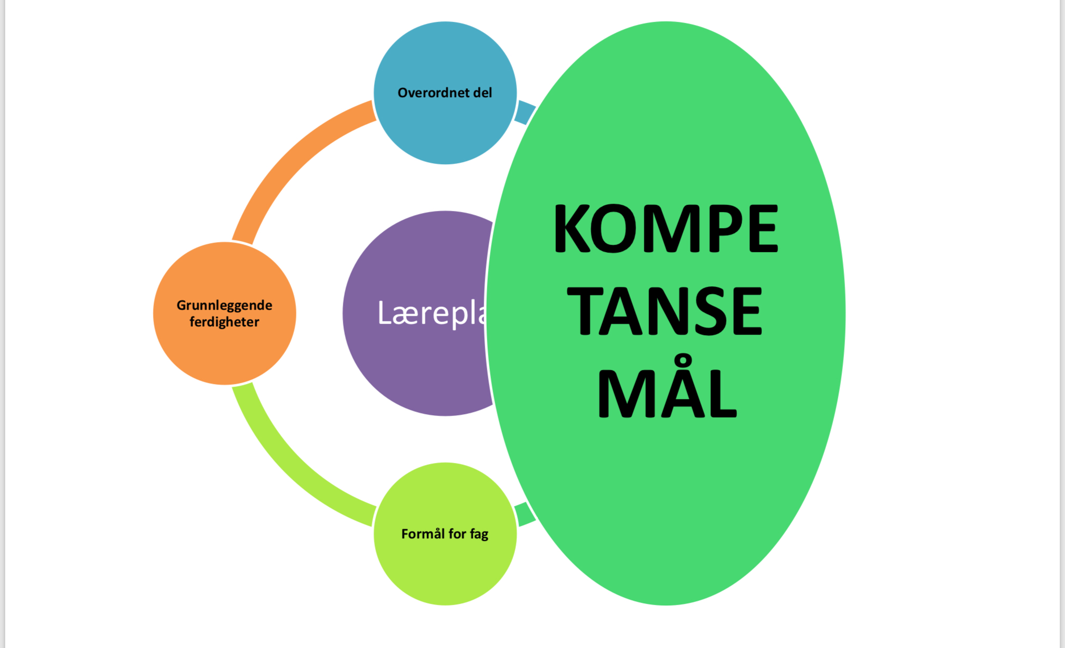

Slide 5
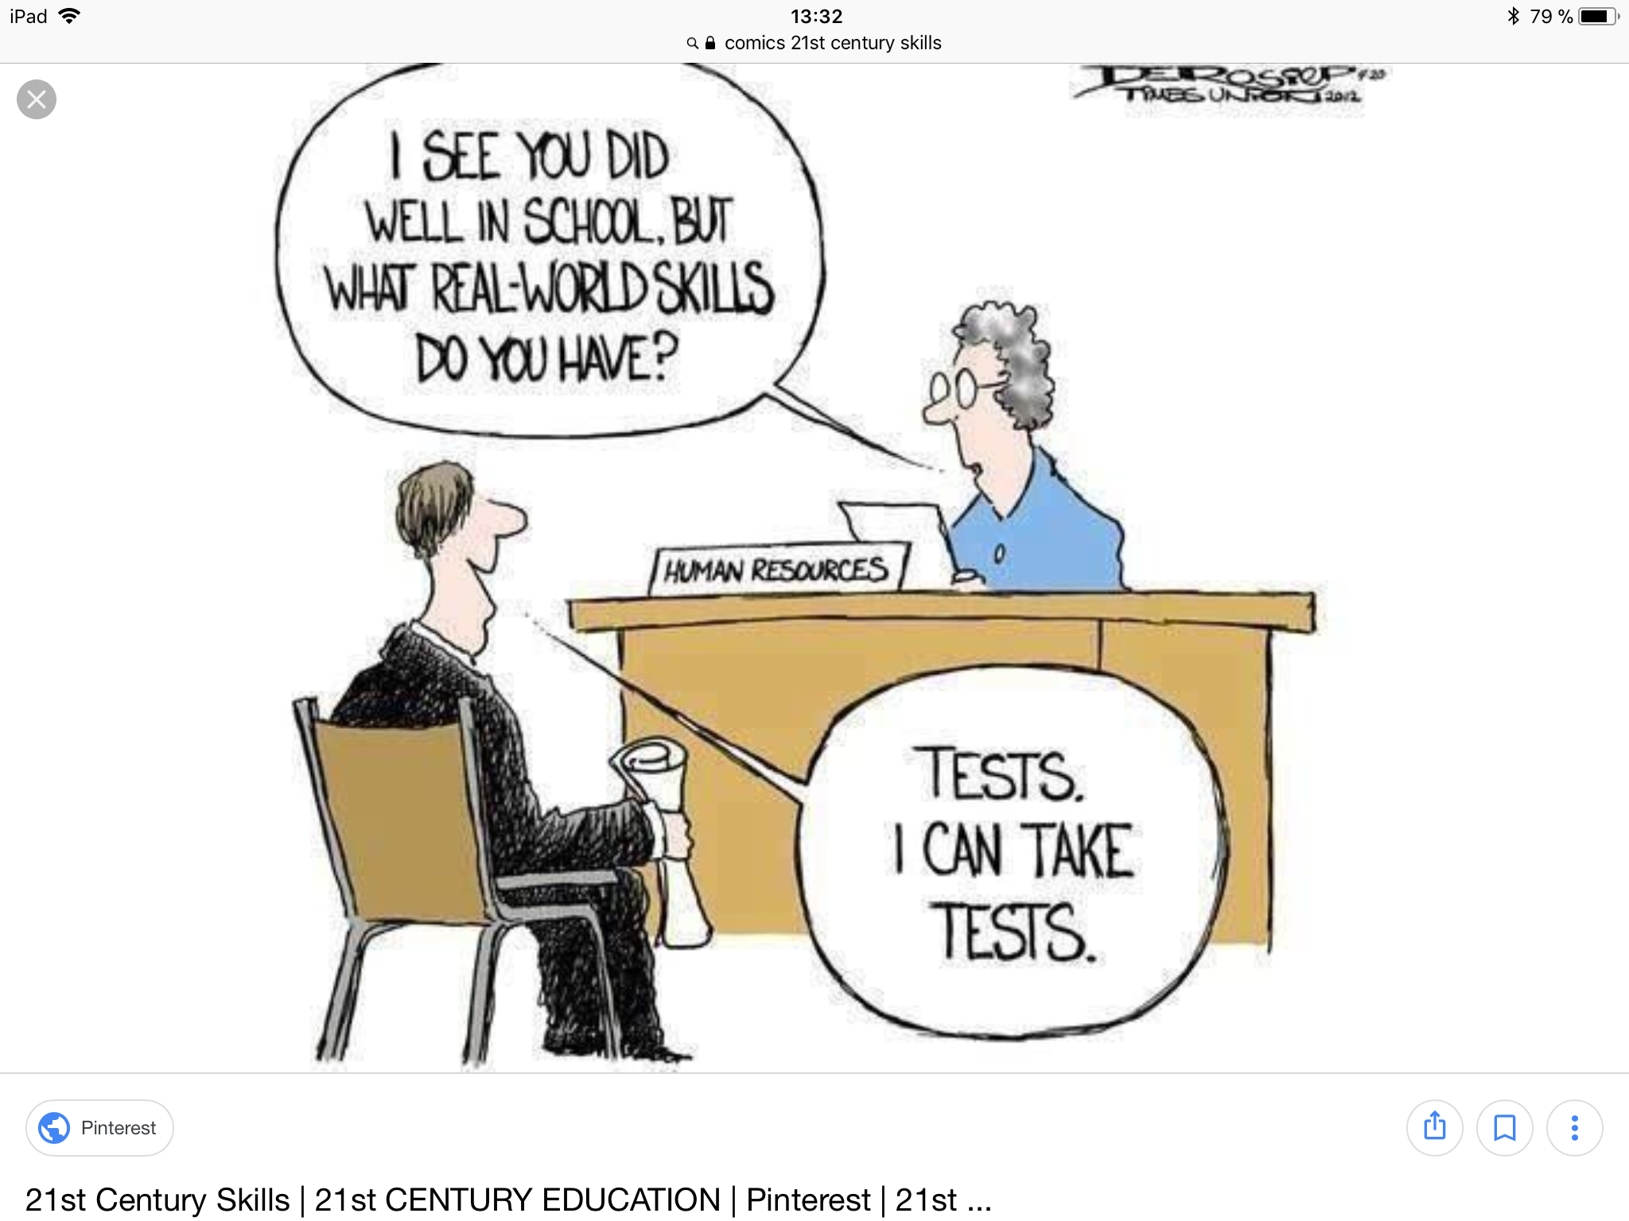

Slide 6
Endret kompetansefokus
Ped. Entr.
Notes:
Så hvordan kommer dette inn i fagfornyelsen?
Regj og storting har bestemt at entreprenørskap, kreativitet og skaperglede skal inn i alle fag.
Retnngslinjene for fagfornyelsen viser at innholdet i utdanningen skal endres.
Fire kompetanseområder
Fagspesifikk komp
Fagovergripende komp – stor plass!
Ped ent er en læringsstrategi som legger til rette for å jobbe med fagovergripende kompetnaser gjennom arbeid med fag.
Jeg gjentar:
Gjennom arbeid med fag.
Ikke istedenfor fag
Ikke I tillegg til fag
Gjennom arbeid med m fag

Slide 7
Samfunnet krever nytt kompetansefokus
2012 –
40 % av arbeidsstokken I London freelancers (SOLOPRENEURS)
Lære selv
Dele
Samarbeide
Kommunisere
Innovasjon
Endringsvillighet

Slide 8
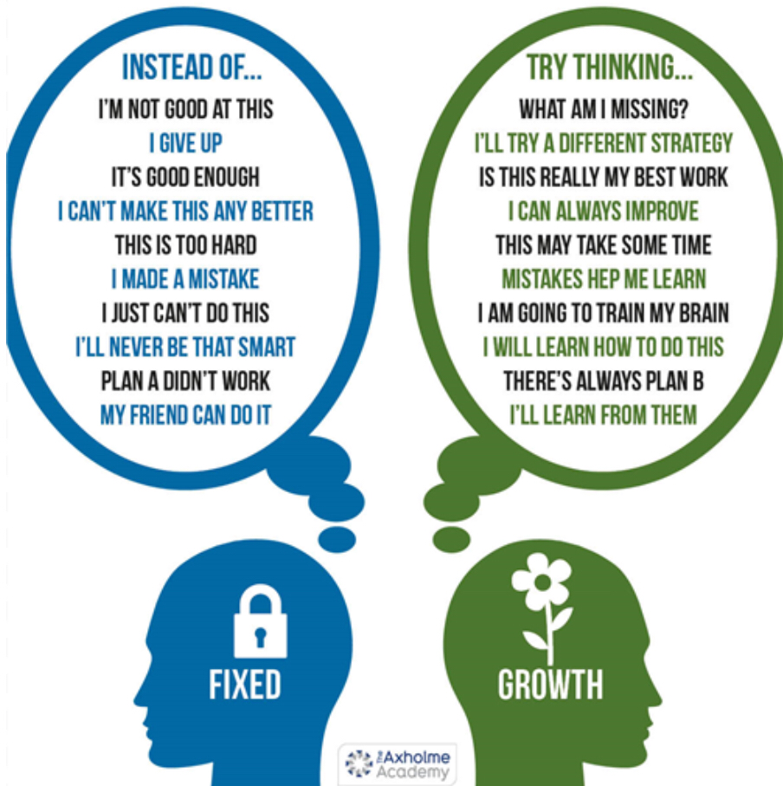
Fra undervisningskultur til læringskultur
Entreprenørskap i skolen

Slide 9
Hva pedagogisk entreprenørskap IKKE er
IKKE bare elevbedrift / ungdomsbedrift
IKKE et tillegg til faginnholdet i fagene
IKKE noe som bare passer i UDV
IKKE noe Ungt Entreprenørskap skal ta seg av alene
IKKE noe som ikke passer i skolen
IKKE noe som bare skal kobles til teknologi og innovasjon
Notes:
Les opp
og mange av innspillene til høringene viser at dette er typiske misforståelser.
Fordi det er mange misforståelser er det mange som mener dette er et dårlig begrep.
MEN Egentlig er dette et godt begrep på en pedagogikk som ivaretar nettopp det framtida og fagfornyelse krever.
Det forstår vi kanskje bedre hvis vi ser på hva entreprenør egentlig betyr.
Så nå, hvis du har trodd noe av dette om entr: ctrs alt delete

Slide 10
ENTREPRENØR BETYR
ENTRE gå inn i
PRENØR ville / gidde / ønske
En som vil/ønsker å gå inn i noe!
Notes:
Les
Dette er jo drømmen for en hver lærer:
Å ha elever som vil og ønsker å gå inn I utfordringer!
Så, hvilke egenskaper har en entreprenør som vi vil at elevene skal ha? Jo han har ståpåvilje, han er endringsvillig, han tar tak, han samarbeider, han er kreativ, han skaper, osv
I ped ent ønsker man å utvikle de egenskapene en entreprenør innehar
Og et er ikke tilfeldig at vi ønsker å utvikle disse kompetansene; dette er viktige kompetanser i dagens og framtidas samfunn.
Ingen ulempe at elevens motivasjon og læringsubytte øker.
Nå ser vi at framtidas skole nasjonalt og internasjonalt vektlegger dette STERKT
Gjennom ped ent ønsker vi å utvikle disse entreprenørielle kompetansene gjennom arb m fag

Slide 11
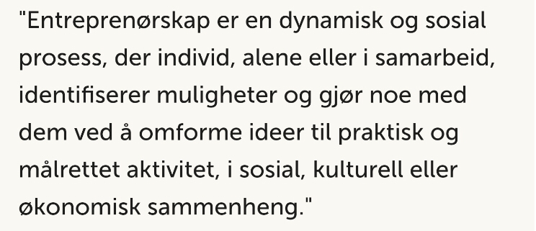
Strategiplan for entr. I utdanningen 2004-14

Slide 12
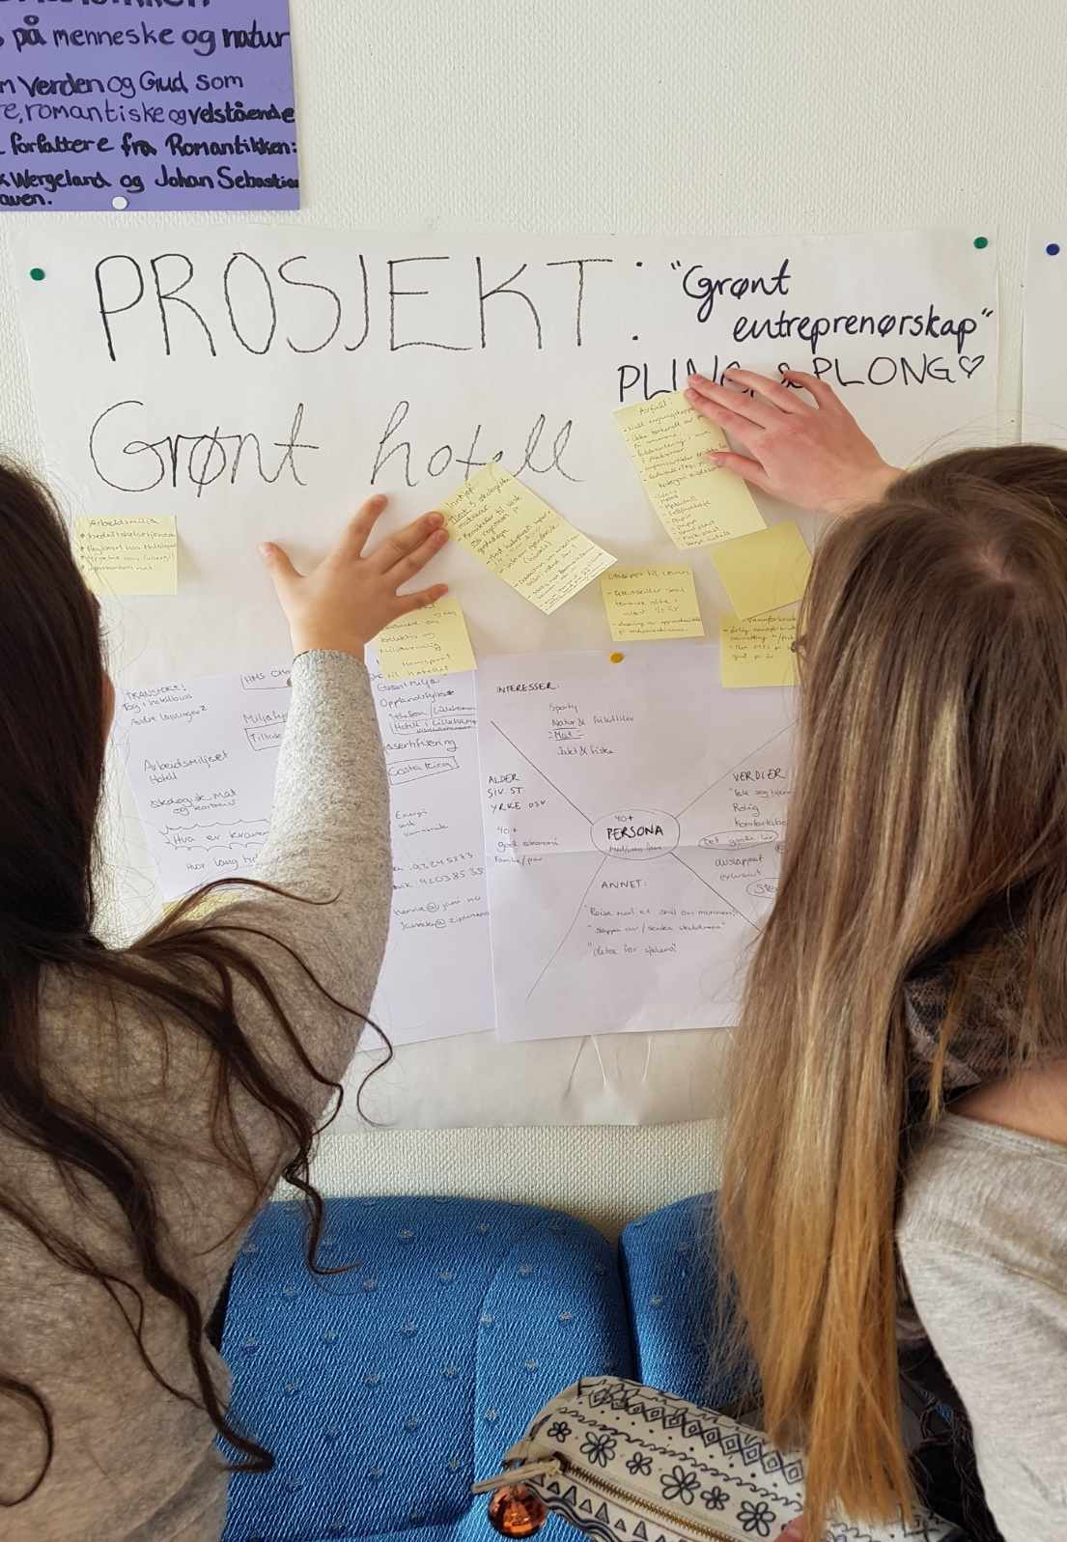
PED. ENT. ER:
En læringsstrategi
som utvikler entreprenørielle kompetanser gjennom arbeid med fag.
ALLE FAG!!

Slide 13
Entreprenørielle kompetanser = en entreprenør / grunders egenskaper
Utforskertrang og problemløsning
Kreativitet og skapertrang
Samarbeidsevne og kommunikasjon
Evne til å ta initiativ
Utholdenhet
Kritisk sans
Refleksjon og endringsvilje
Innsikt i egne styrker og svakheter
Evne til å bygge og bruke nettverk
Kreativitetskompetanse
Handlingskompetanse
Omverdenkompetanse
Personlige ressurser
= KOMPETANSER ALLE TRENGER I FRAMTIDA
Notes:
Les opp
Oppsummeres I 4 Komp områder
Nordisk ministerråd 2016

Slide 14
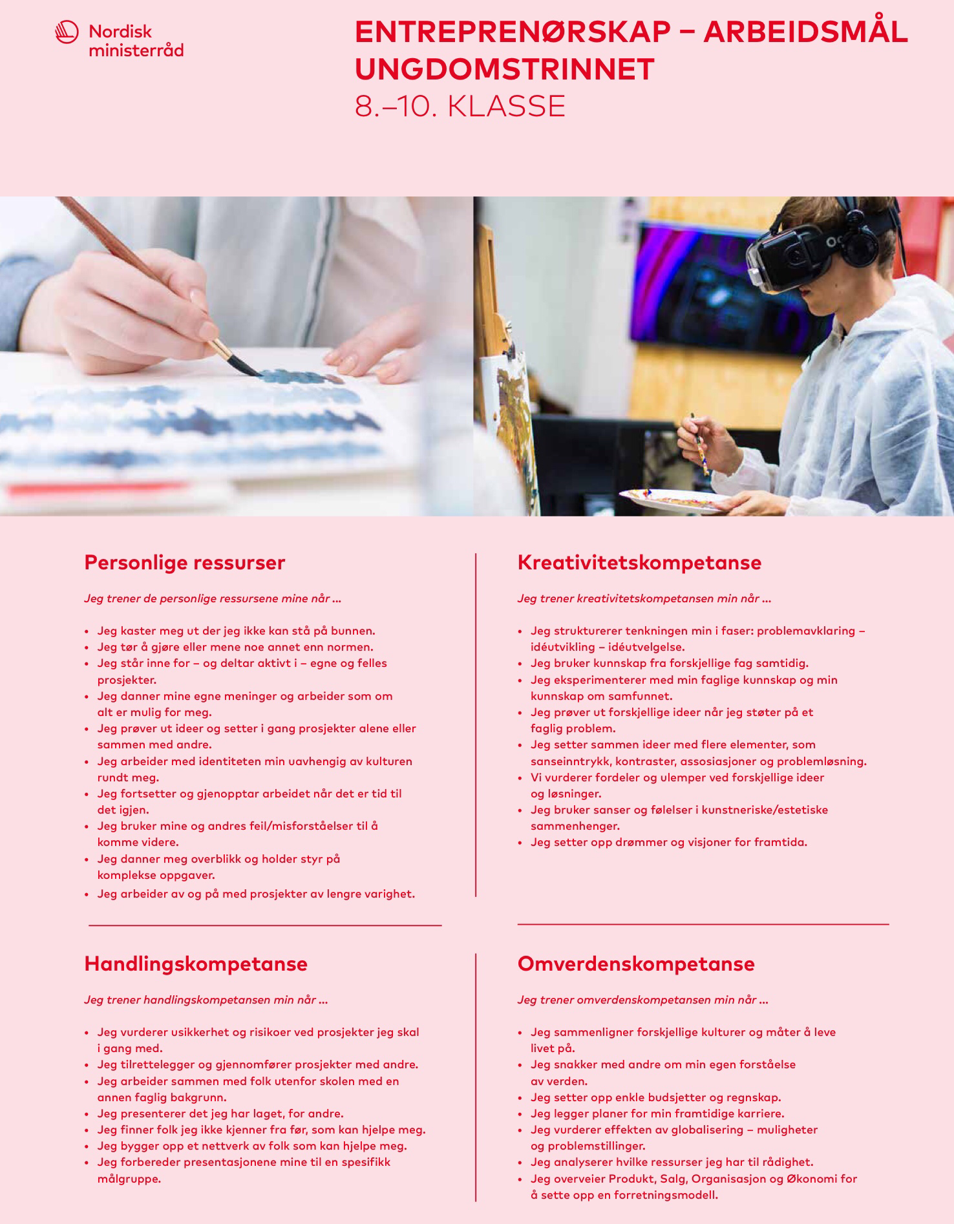
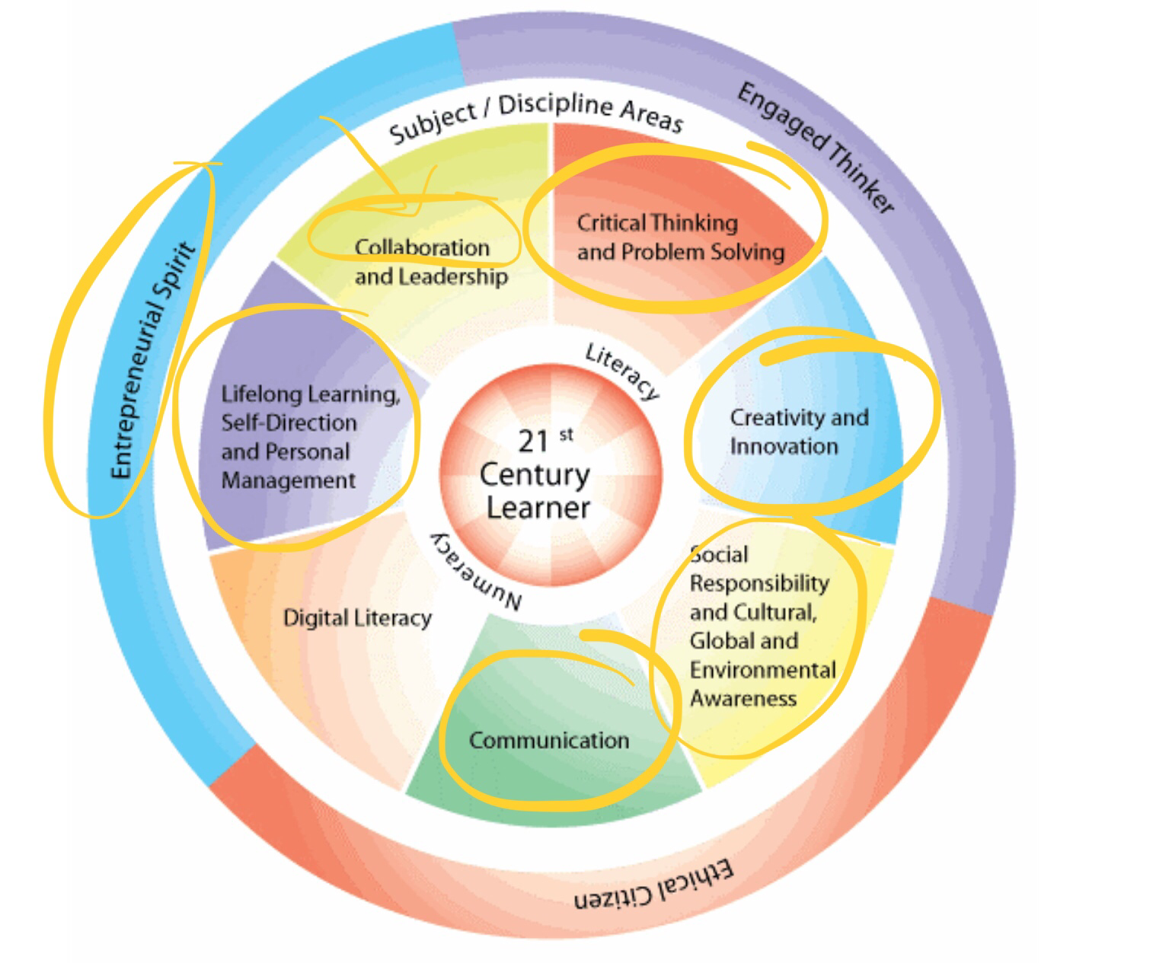
Entreprenørskap i internasjonal skoleutvikling
Notes:
Entreprenørskap brukes som begrep internasjonalt I fremtidsrettet skoleutvikling.
Fra 2020 vet vi at entrepren;rskap vil bli lagt inn i PISA/testene.

Slide 15
Entreprenørskap i alle fag
Kreativitetskompetanse
Handlingskompetanse
Omverdenkompetanse
Personlige ressurser
Notes:
Kort om hvordan vi jobber m dette i Skåbu. Plakater i alle rom som bevisstgjør lærere og elever på å bruke ped ent. Les..
Bevisstgjøring er viktig for at elevene skal utvikle alle kompetansene og bli klar over egne styrker og svakheter, og hvilke læringsstiler de lærer best gjennom.
Elevene våre forklarer hvilke entr komp de har brukt gjennom ulikt arb med fagmål. De blir bevisste styrker og svakjeter, øver, prøver, feiler og lærer i samspill med andre.
Når elevene gjør dette systematisk over tid utvikles kompetansene.
Kan gi et eks her: Det sies at Kreativitet drepes i 4.kl I norsk skole- Hvis elever og lærere er bevisste på å bruk kreativitet i læring i alle fag blir det ikke borte – det blir styrket.

Slide 16
Entreprenørskap i praksis
Tverrfaglige eksempler med realfag ved Skåbu ungdomsskole

Slide 17
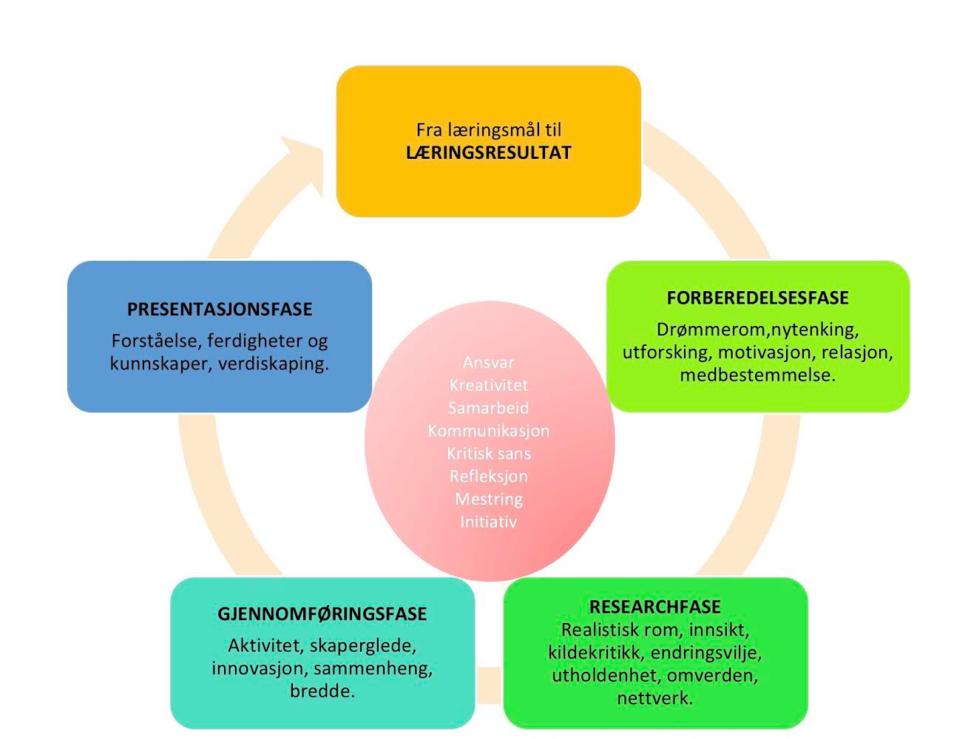
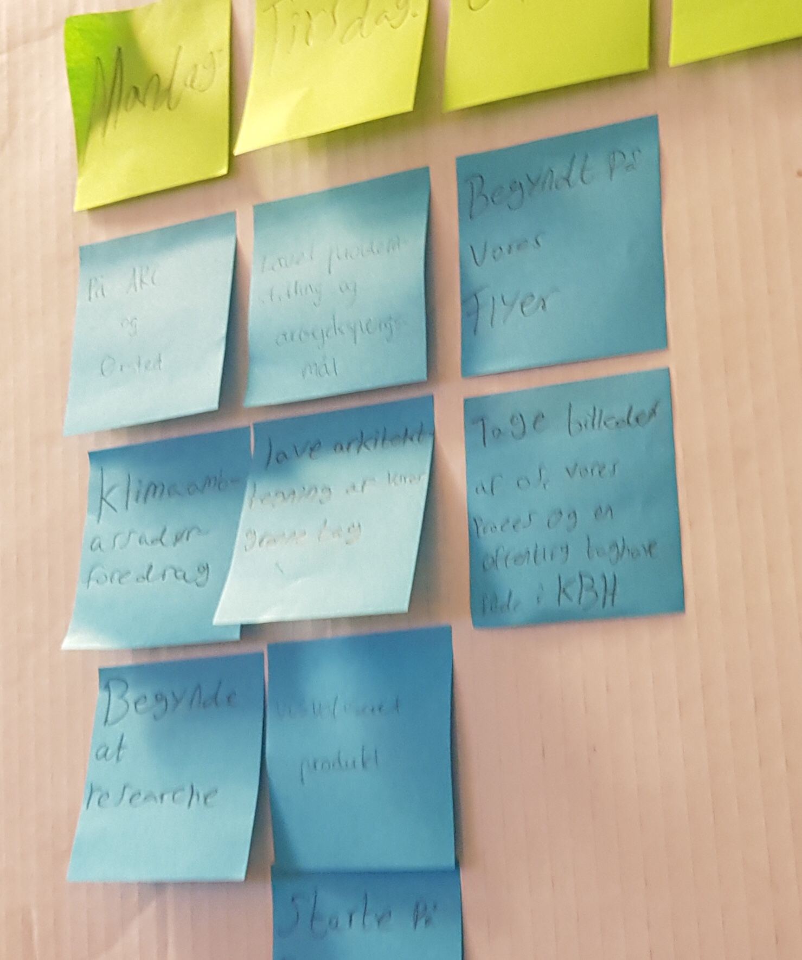

Slide 18
Tema:PLAST Naturfag flerfaglig med norsk og kunst/håndverk
LÆRINGSMÅL:
Global oppvarming
Menneskelig påvirkning
Dannelse fossile brennstoffer
Lokalt og globalt perspektiv
Entreprenørskap
Notes:
Idedugnad – medbestemmelse-relevans
Resultat
Ekskursjoner i nærmiljøet
Besøk fra FN-ambassadør
Research – teori, intervju, kildekritikk
Praktisk og teoretisk arbeid mot resultat
Forsøk
Tekstskriving
UNDERVEGSVURDERING

Slide 19
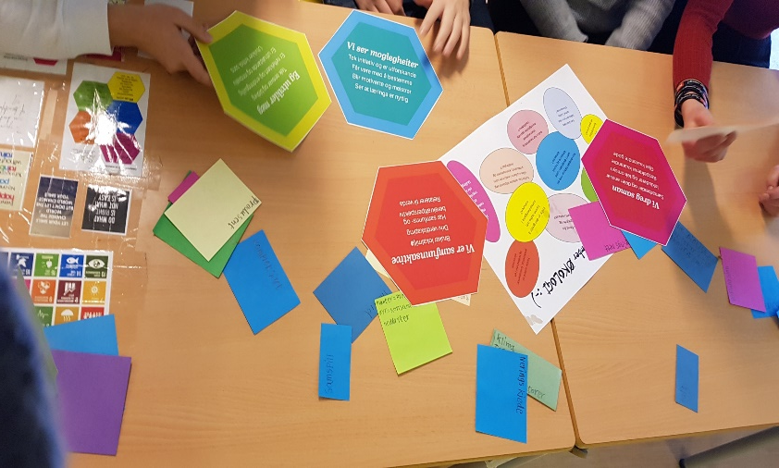
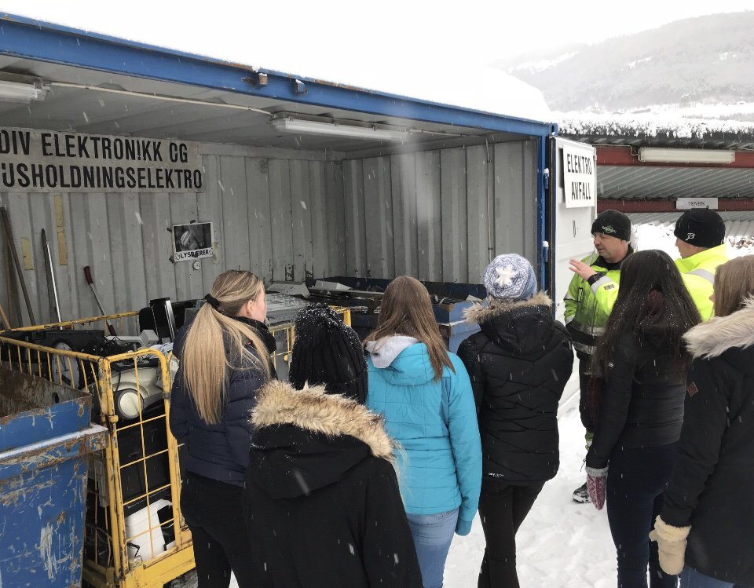
Forberedelsesfase:

Slide 20
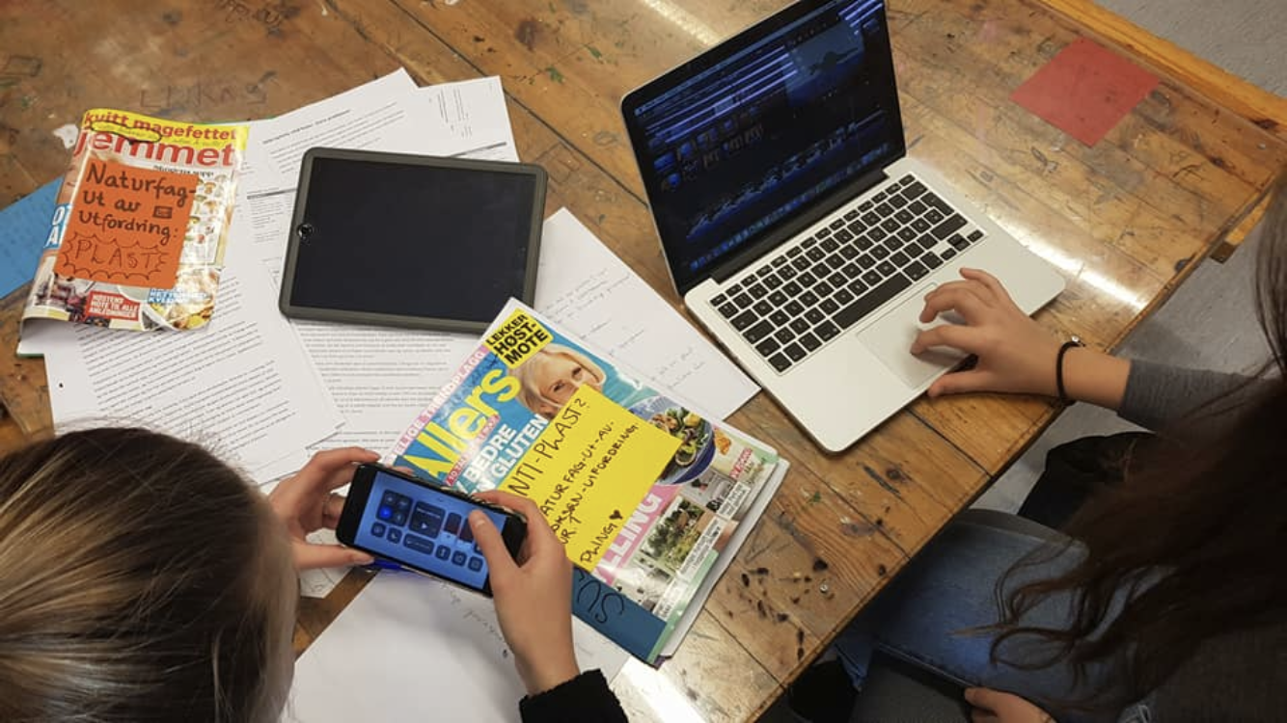
Researchfase:

Slide 21
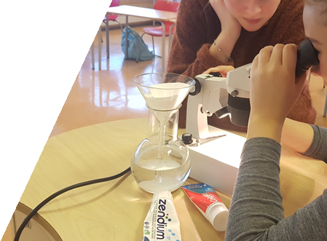
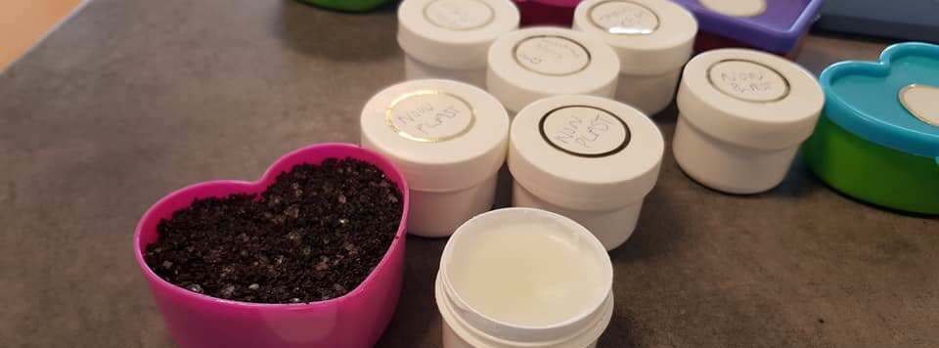
Gjennomføringsfase:

Slide 22
PRESENTASJONS-FASE: PREMIERE- FEST! PUGGEFORBUD

Slide 23
Overordnet del, læringsmiljø og LIVSMESTRING inn I alle fag

Slide 24
Tema:SEKSUALITET Naturfag flerfaglig med samfunnsfag og norsk
LÆRINGSMÅL:
Drøfte temaer knyttet til seksualitet
Ulike seksuelle legninger og seksualitet i forskjellige kulturer
Grensesetting og respekt
Entreprenørskap
Notes:
Idedugnad – medbestemmelse-relevans
Resultat
Ekskursjoner i nærmiljøet
Besøk fra FN-ambassadør
Research – teori, intervju, kildekritikk
Praktisk og teoretisk arbeid mot resultat
Forsøk
Tekstskriving
UNDERVEGSVURDERING

Slide 25
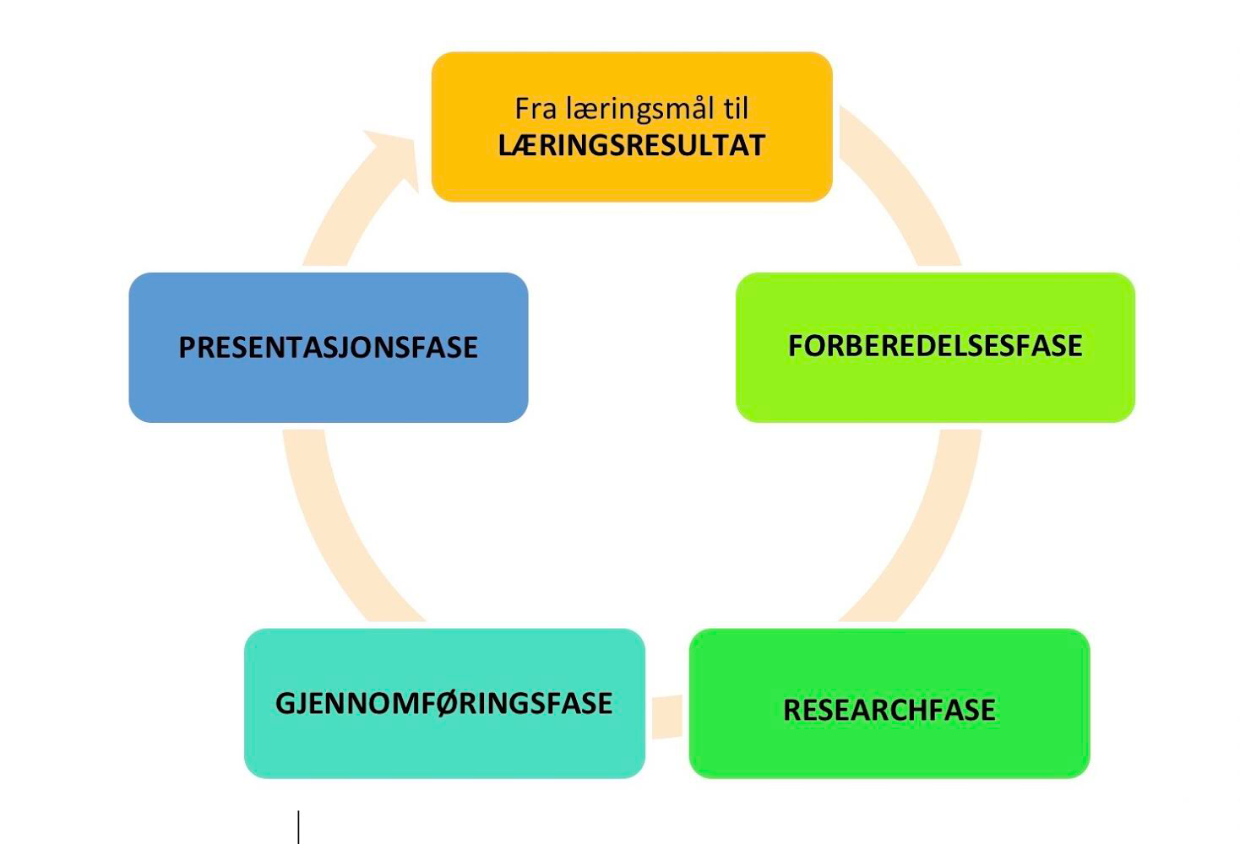
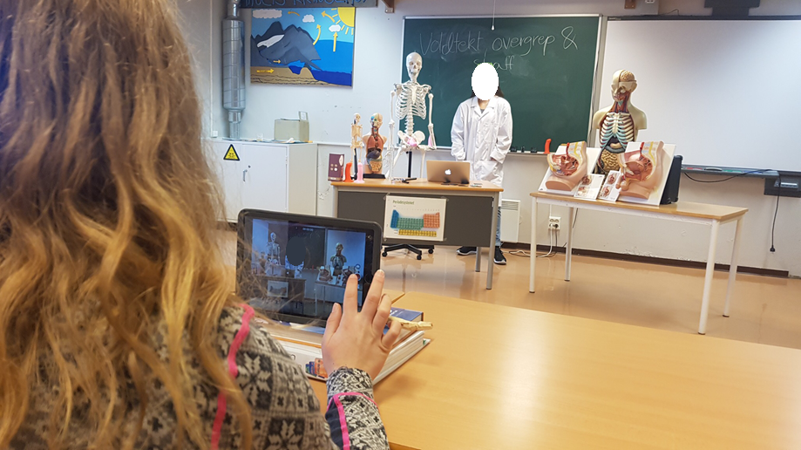
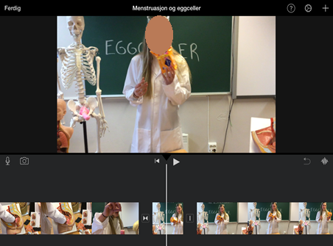
Læringsresultat og premierefest

Slide 26
Tema: BÅLPLASS Matematikk og kunst og håndverk
LÆRINGSMÅL:
Geometri
Måleenheter
Matematikk I hverdagslivet
Budsjett
Design og produksjon av funksjonelle bruksgjenstander
Entreprenørskap
Notes:
Idedugnad – medbestemmelse-relevans
Resultat
Ekskursjoner i nærmiljøet
Besøk fra FN-ambassadør
Research – teori, intervju, kildekritikk
Praktisk og teoretisk arbeid mot resultat
Forsøk
Tekstskriving
UNDERVEGSVURDERING

Slide 27
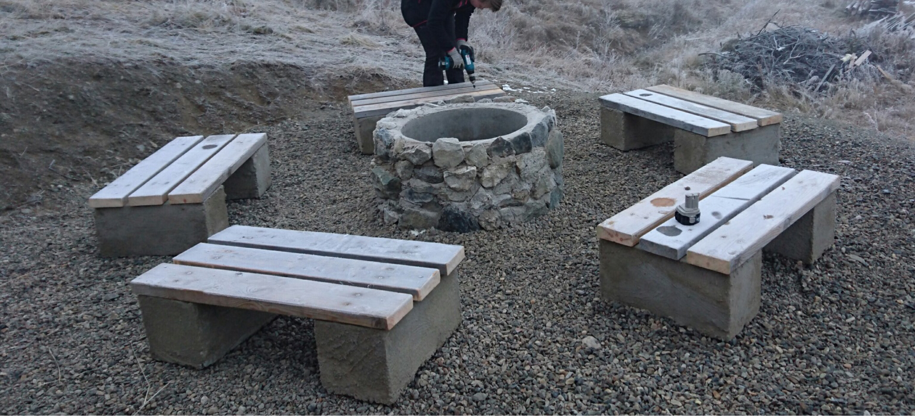
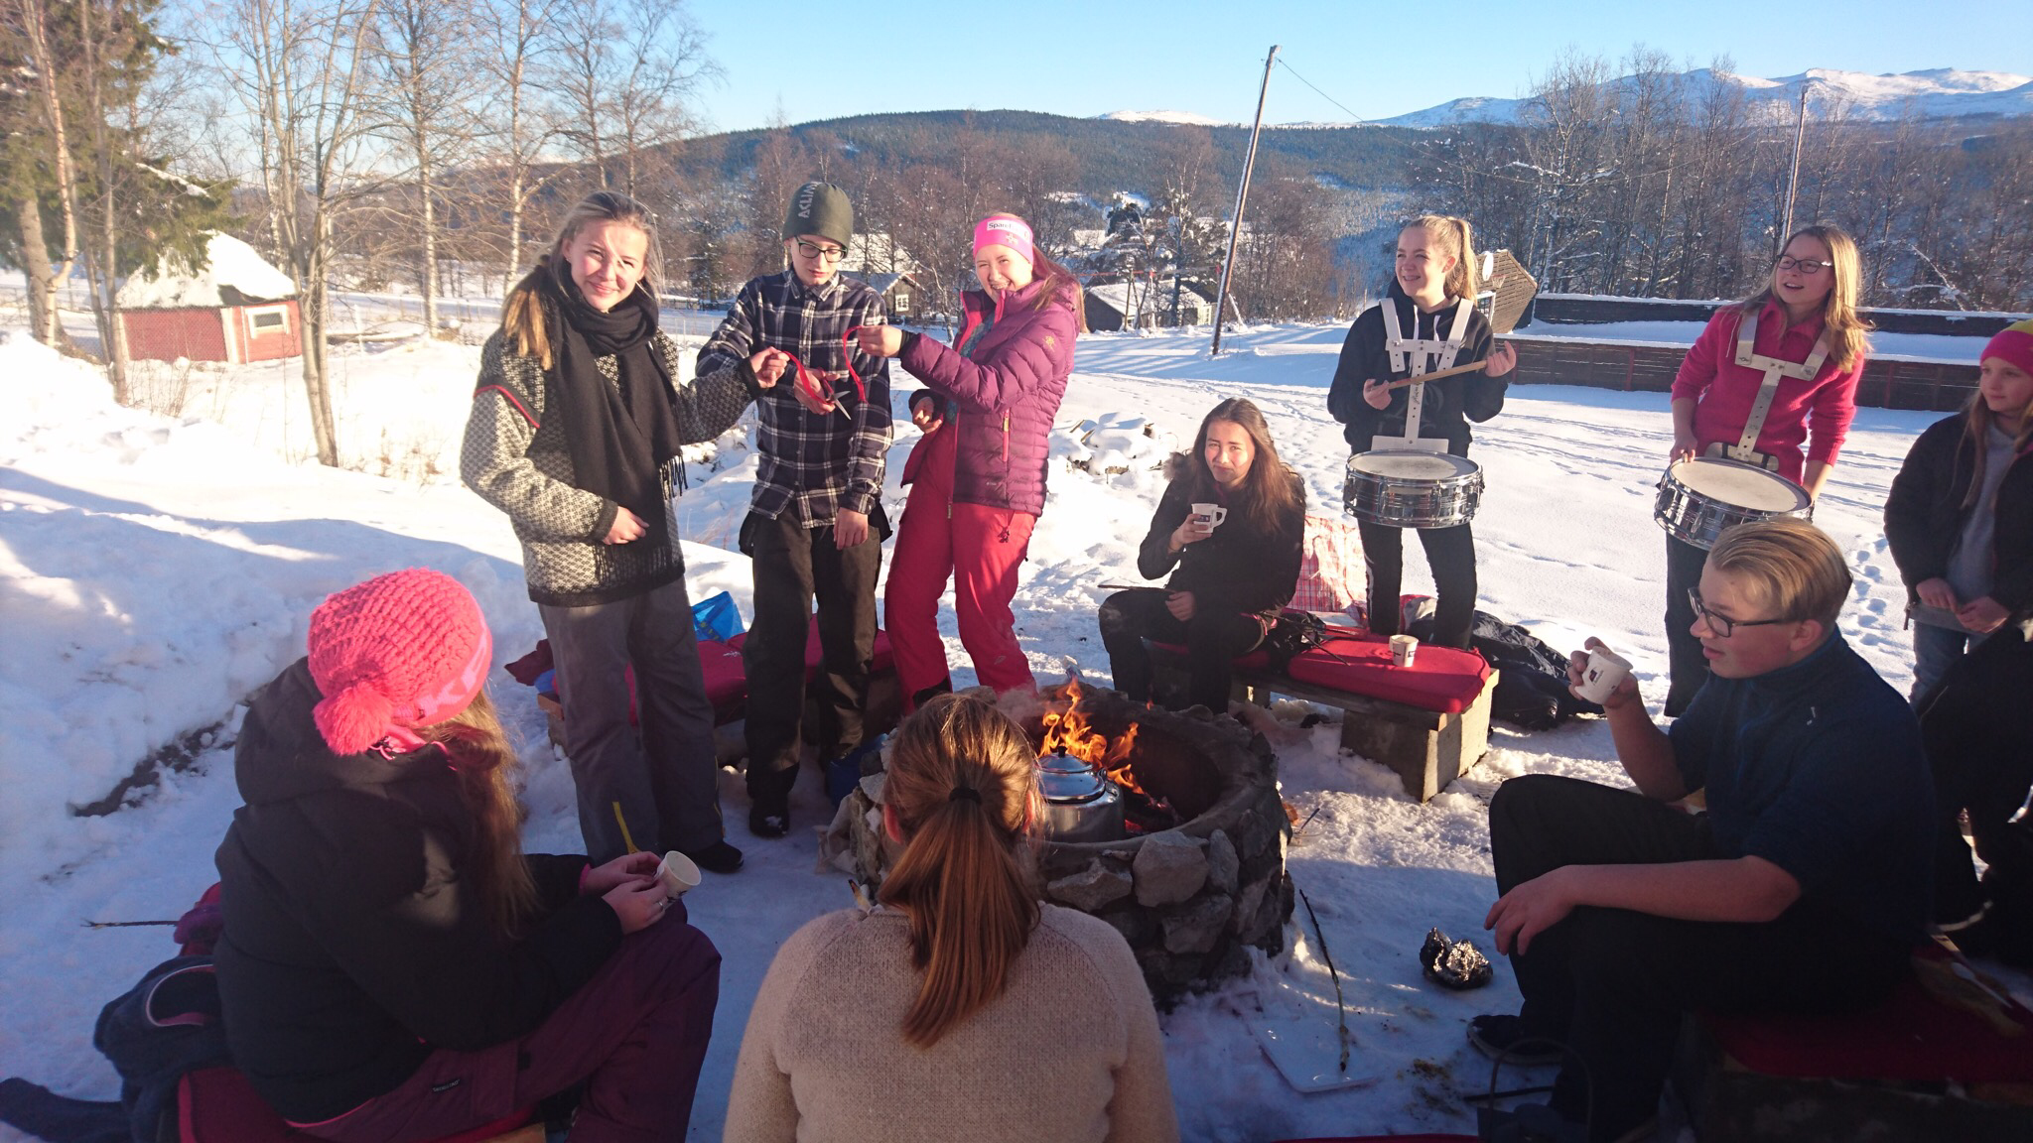

Slide 28
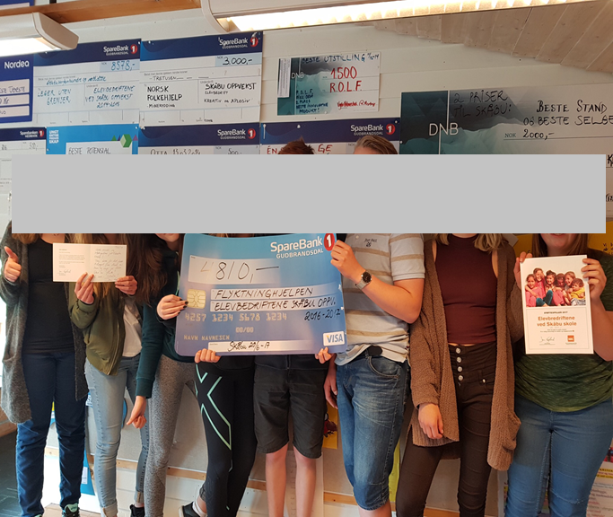
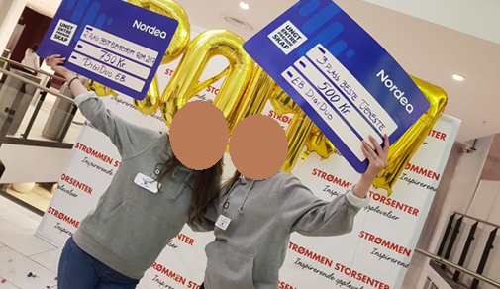
Egen eb-modell – vi drar sammen – I fag!
Innovativt, grønt, sosialt og økonomisk entreprenørskap

Slide 29
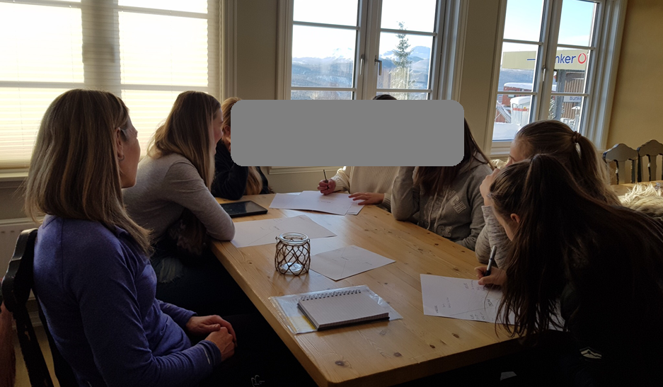
Elevbedrift og naturfag MILJØSERTIFISERING AV HOTELL
GRØNT
ENTR.

Slide 30
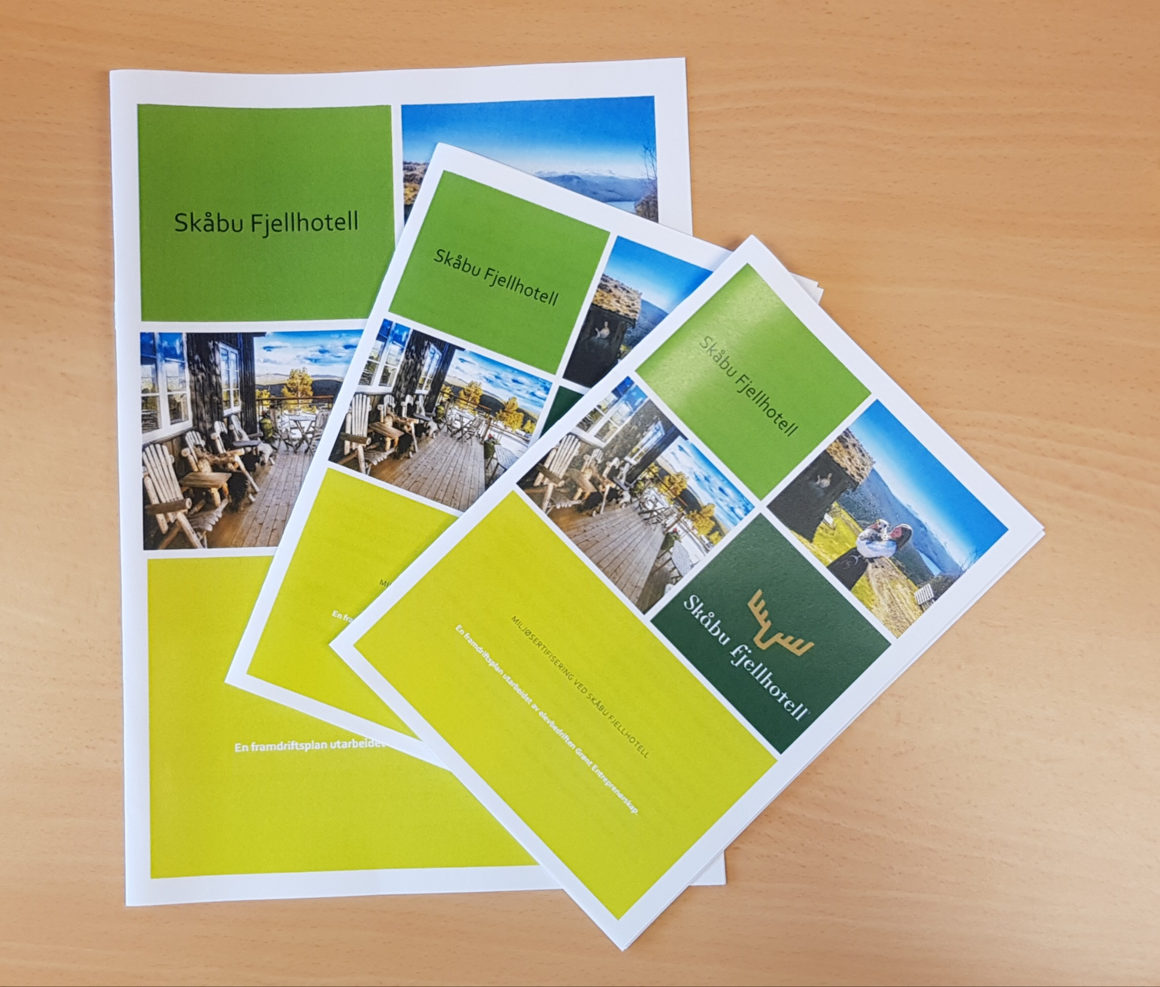
Grønt entreprenørskap

Slide 31
Særoppgave Naturfag
Selvvalgt tema
Selvvalgt arbeidsform
Selvvalgt presentasjonsform

Slide 32
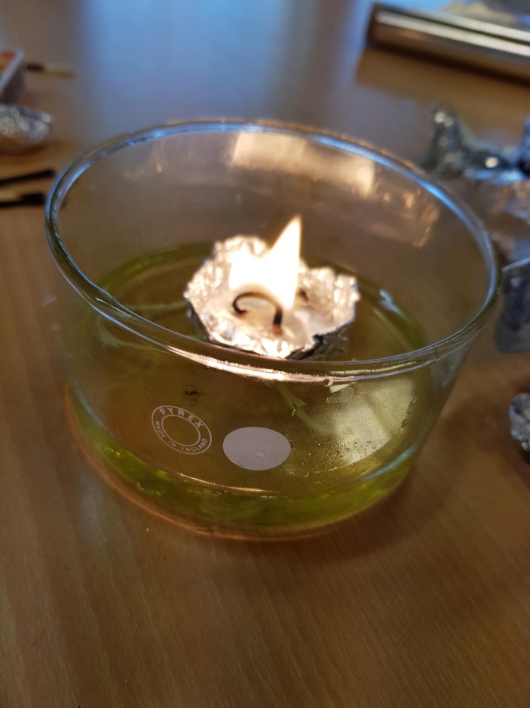

Slide 33
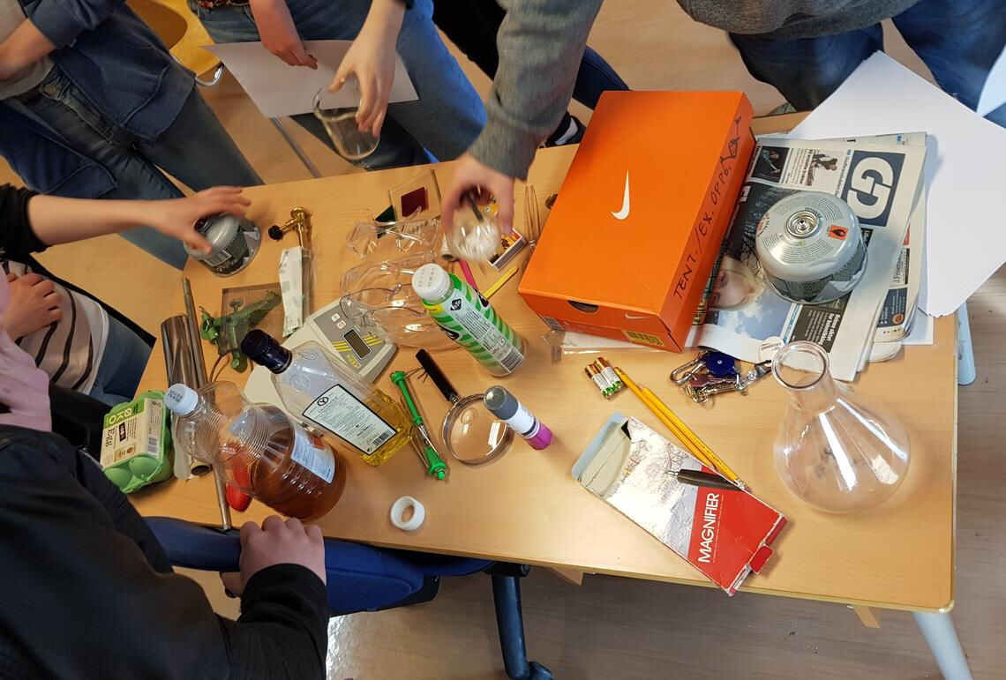

Slide 35
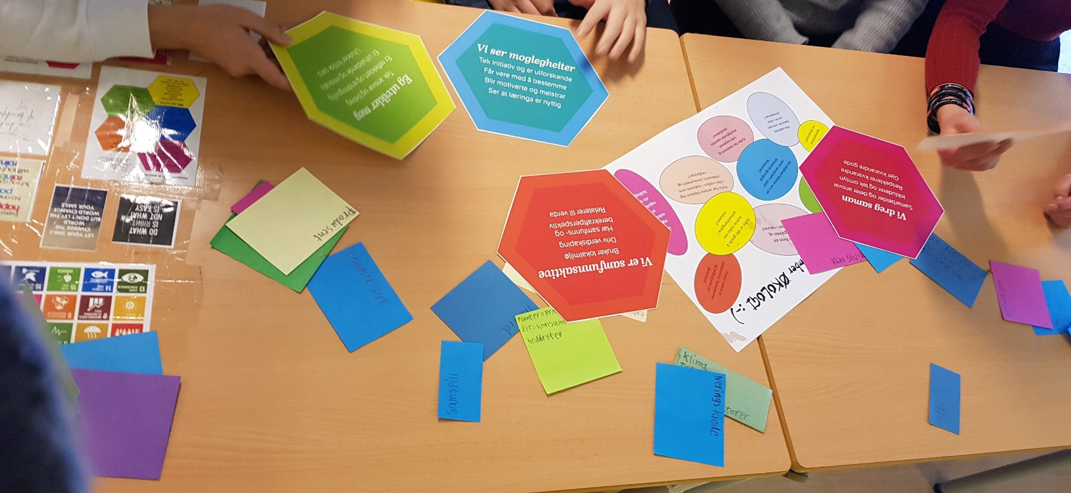
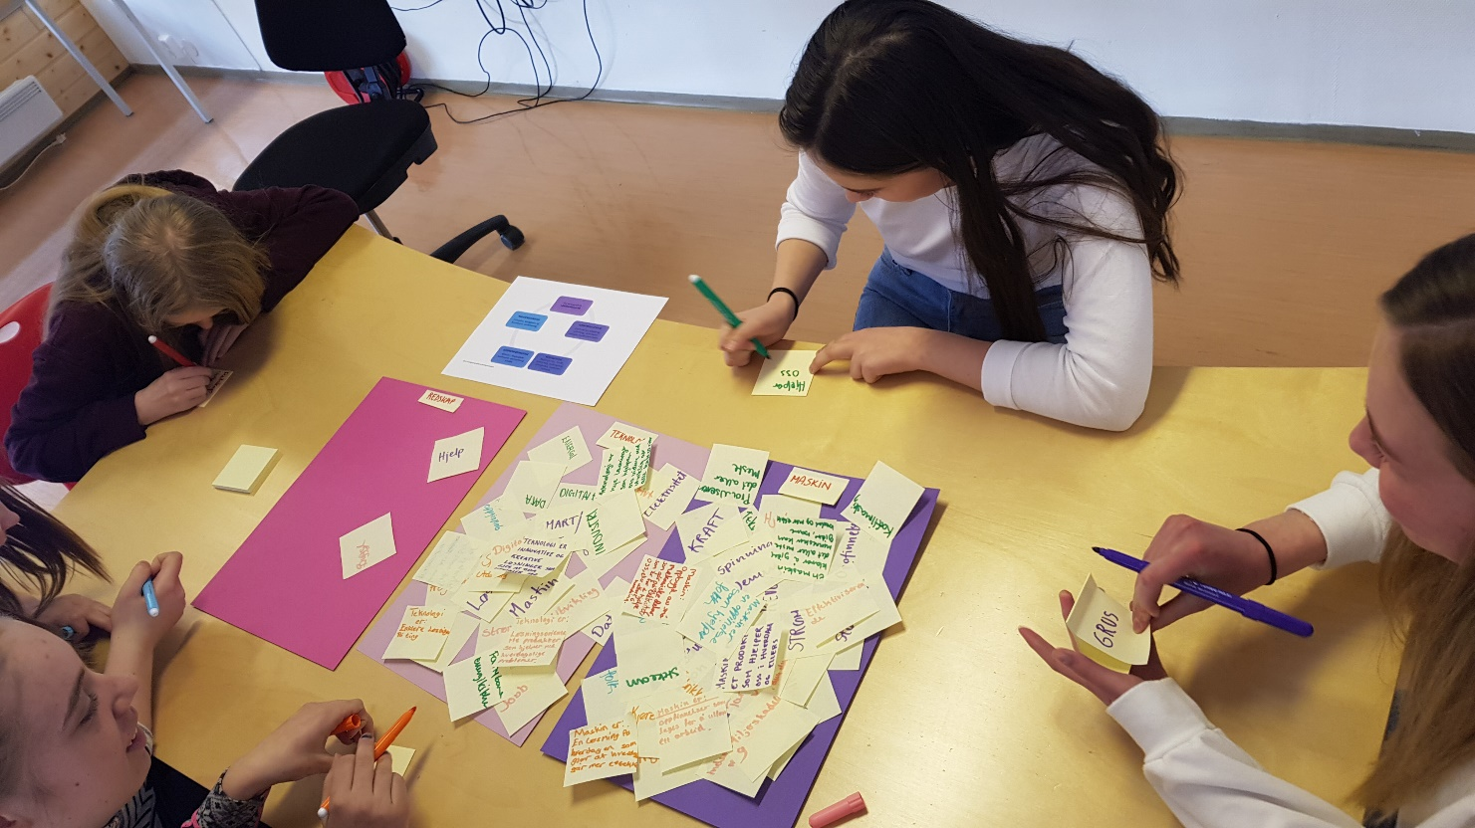

Slide 36
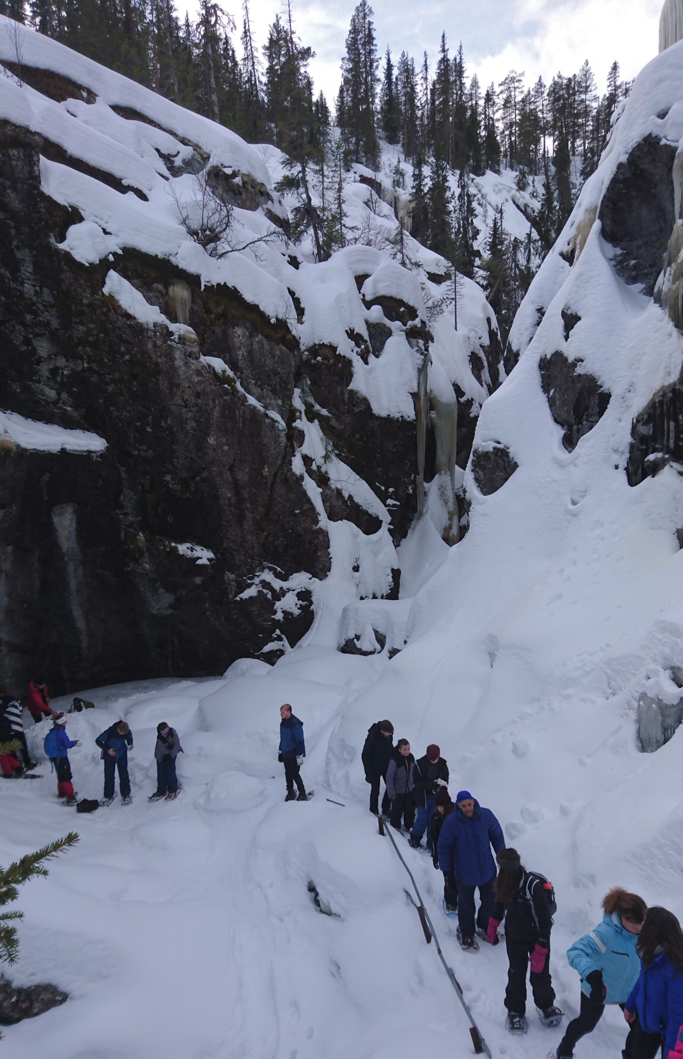
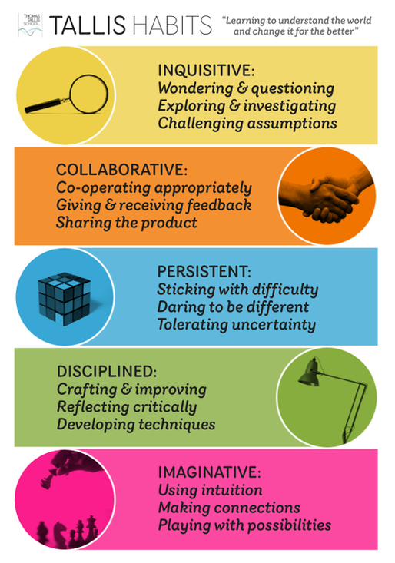
Entreprenørskap og internasjonalisering

Slide 37
TAKK for meg ☺
torivirikn@gmail.com

